Slide 1
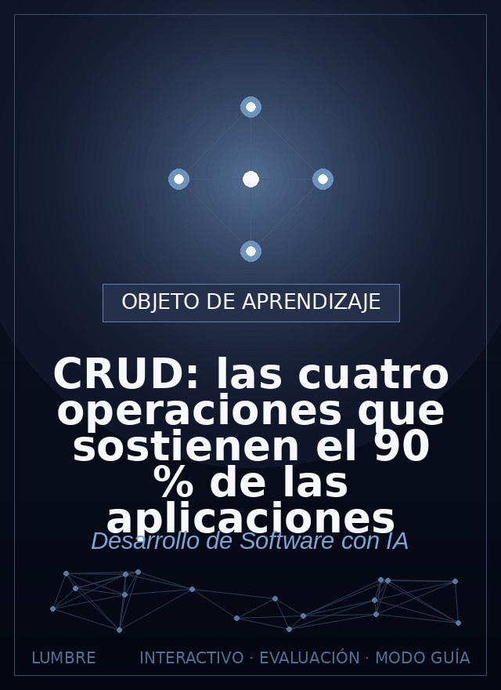
CRUD: las cuatro
operaciones que
sostienen el 90 % de
las aplicaciones
Roadwise Consulting
Reconocer crear, leer, actualizar y borrar en cualquier funcionalidad y pedirlos con precisión a la IA.
Ver el OA en tecnologia.lumbre.lat
Notes:
Objeto de aprendizaje de Lumbre · Roadwise Consulting
Enlace: https://tecnologia.lumbre.lat/object/fsi-m07-oa02

Slide 2
Acerca de este OA · 1 de 2
Objetivo
Reconocer crear, leer, actualizar y borrar en cualquier funcionalidad y pedirlos con precisión a la IA.
Descripción
Agenda, CRM, tienda, gestor de tareas: casi todo sistema es, en el fondo, cuatro operaciones sobre datos repetidas para muchas entidades. Crear, Leer, Actualizar y Borrar —CRUD— es la rejilla con la que puedes describir cualquier función sin equívocos. Domínala y tus prompts de backend serán imposibles de malinterpretar.
CRUD: las cuatro operaciones que sostienen el 90 % de las aplicaciones
2 / 13
Notes:
Enlace al OA: https://tecnologia.lumbre.lat/object/fsi-m07-oa02

Slide 3
Acerca de este OA · 2 de 2
Autoría: Roadwise Consulting
Etiquetas: crud · backend · endpoints · datos · abm
CRUD: las cuatro operaciones que sostienen el 90 % de las aplicaciones
3 / 13
Notes:
Continuación de «Acerca de este OA» (2 de 2).

Slide 4
Cuatro verbos que lo cubren casi todo
Crear, Read (leer), Update (actualizar), Delete (borrar). Es el ciclo de vida de cualquier dato: nace, se consulta, se corrige, muere. En español también se llama ABM (Alta, Baja, Modificación). Cuando describes una pantalla como «gestión de clientes», lo que pides en realidad son estas cuatro operaciones sobre la entidad cliente.
CRUD: las cuatro operaciones que sostienen el 90 % de las aplicaciones
4 / 13

Slide 5
Cada operación sobre una entidad se vuelve una ventanilla con nombre claro
CRUD
• Crear
– POST /clientes
• Leer
– GET /clientes
– GET /clientes/{id}
• Actualizar
– PUT /clientes/{id}
• Borrar
– DELETE /clientes/{id}
CRUD: las cuatro operaciones que sostienen el 90 % de las aplicaciones
5 / 13
Notes:
Mapa mental: Cada operación sobre una entidad se vuelve una ventanilla con nombre claro
Enlace: https://tecnologia.lumbre.lat/object/fsi-m07-oa02

Slide 6
La rejilla CRUD sobre «Contactos»
Cinco filas que describen por completo una app de contactos. Añades entidades y repites la rejilla.
CRUD: las cuatro operaciones que sostienen el 90 % de las aplicaciones
6 / 13
Notes:
Título completo de la tabla que sigue.

Slide 7
Tabla · 1 de 2
Operación | Lo que el usuario hace | Endpoint | Qué valida el servidor
Crear | Rellena el formulario y guarda | POST /contactos | nombre y teléfono obligatorios
Leer (lista) | Abre la agenda | GET /contactos | solo los del usuario dueño
Leer (uno) | Toca un contacto | GET /contactos/{id} | que el id exista
CRUD: las cuatro operaciones que sostienen el 90 % de las aplicaciones
7 / 13
Notes:
Tabla del OA: Tabla
Enlace: https://tecnologia.lumbre.lat/object/fsi-m07-oa02

Slide 8
Tabla · 2 de 2
Operación | Lo que el usuario hace | Endpoint | Qué valida el servidor
Actualizar | Edita y guarda cambios | PUT /contactos/{id} | que exista y los campos sean válidos
Borrar | Pulsa eliminar | DELETE /contactos/{id} | confirmación y propiedad del registro
CRUD: las cuatro operaciones que sostienen el 90 % de las aplicaciones
8 / 13
Notes:
Tabla del OA: Tabla
Enlace: https://tecnologia.lumbre.lat/object/fsi-m07-oa02

Slide 9
Pide el CRUD completo, no a medias
texto
Construye el CRUD para la entidad Contacto (campos: id, nombre,
telefono, email):\n- POST /contactos crea uno; requiere nombre;
devuelve 400 si falta.\n- GET /contactos lista todos del usuario
logueado.\n- GET /contactos/{id} devuelve uno o 404 si no exist
e.\n- PUT /contactos/{id} actualiza; 404 si no existe.\n- DELETE
/contactos/{id} borra; 404 si no existe.\n\nRegla: un usuario s
olo puede ver y tocar SUS contactos. Aplica esa comprobacion en
cada operacion.
Al nombrar las cuatro operaciones aseguras que no falte ninguna. Y añades la regla de propiedad en cada una.
CRUD: las cuatro operaciones que sostienen el 90 % de las aplicaciones
9 / 13

Slide 10
Actividad 1 · Opción múltiple
Sección: Prueba
Tu app deja crear y ver contactos, pero al editar uno y guardar no cambia nada. ¿Qué operación del CRUD no está implementada (o no se pide)?
A) Create (POST).
B) Read (GET).
C) Update (PUT).
D) Delete (DELETE).
CRUD: las cuatro operaciones que sostienen el 90 % de las aplicaciones
10 / 13
Notes:
Solución: C) Update (PUT).
Explicación: Sin las cuatro, el ciclo de vida del dato está roto.
Evidencia: Editar y guardar es la operación Update. Si no pediste PUT /contactos/{id}, el cambio no tiene a dónde ir.
Enlace al OA: https://tecnologia.lumbre.lat/object/fsi-m07-oa02

Slide 11
Actividad 2 · Verdadero o falso
Sección: Prueba
Una aplicación que «solo lista» datos no necesita CRUD.
A) Verdadero
B) Falso
CRUD: las cuatro operaciones que sostienen el 90 % de las aplicaciones
11 / 13
Notes:
Solución: Falso
Explicación: Casi toda app de gestión recorre el ciclo completo.
Evidencia: Listar es solo la R. En cuanto el usuario cree, edite o elimine algo, necesitas las otras tres. Un CRUD incompleto es la causa típica de funciones que no hacen nada.
Enlace al OA: https://tecnologia.lumbre.lat/object/fsi-m07-oa02

Slide 12
Actividad 3 · Detective de errores
Sección: Detecta el hueco en el CRUD
Revisas la lista de endpoints de «Tareas» que propuso una IA. Señala el hueco que romperá el ciclo de vida del dato:
A) POST /tareas — crear una tarea.
B) GET /tareas — listar las tareas del usuario.
C) PUT /tareas/{id} — marcar una tarea como completada.
D) No hay endpoint para borrar una tarea; queda para cuando «haga falta».
CRUD: las cuatro operaciones que sostienen el 90 % de las aplicaciones
12 / 13
Notes:
Solución: D) No hay endpoint para borrar una tarea; queda para cuando «haga falta».
Explicación: Falta la D (Delete). Sin borrar, el usuario no puede deshacerse de una tarea mal creada: el ciclo está incompleto y acumulará basura.
Evidencia: Un CRUD completo cubre nacer, consultar, cambiar y morir.
Enlace al OA: https://tecnologia.lumbre.lat/object/fsi-m07-oa02

Slide 13
Actividad 4 · Reflexión
Sección: Detecta el hueco en el CRUD
Enumera las entidades de tu proyecto (contactos, pedidos, tareas…) y para cada una escribe sus cuatro endpoints CRUD. Será tu esqueleto de backend.
Pista: Si una entidad no tiene las cuatro, ya sabes qué función le faltará al final.
Pregunta abierta · las respuestas personales no se incluyen en esta exportación.
CRUD: las cuatro operaciones que sostienen el 90 % de las aplicaciones
13 / 13
Notes:
Reflexión del OA: Enumera las entidades de tu proyecto (contactos, pedidos, tareas…) y para cada una escribe sus cuatro endpoints CRUD. Será tu esqueleto de backend.
No se exportan respuestas personales.
Enlace: https://tecnologia.lumbre.lat/object/fsi-m07-oa02

